Slide 1

مطالب آموزشی

Slide 2
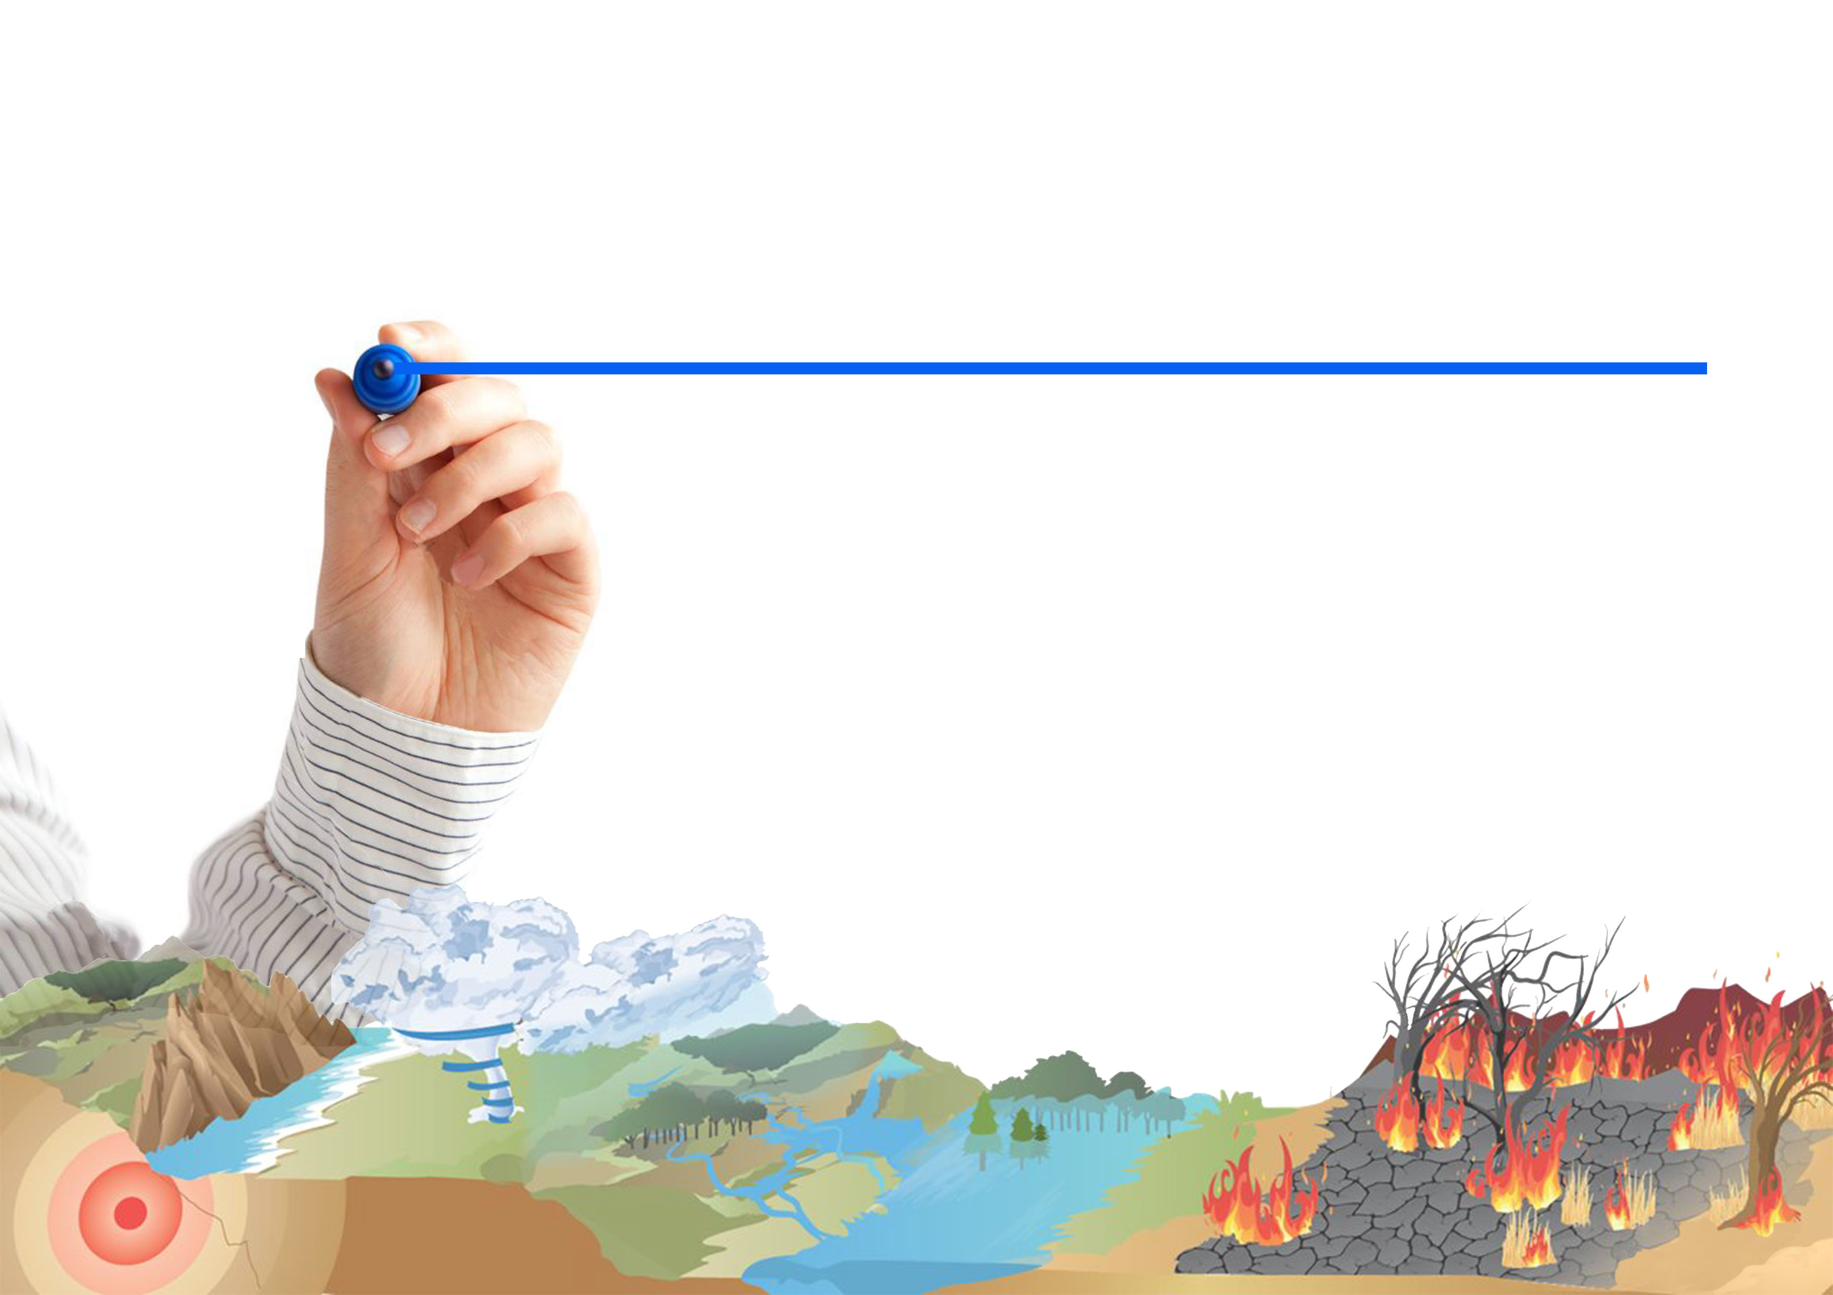
مطالب آموزشی
نکاتی درباره آمادگی در برابر سیل
اقدامات قبل، حین و بعد از وقوع سیل
نکاتی درباره آمادگی در برابر زلزله
اقدامات قبل، حین و بعد از وقوع زلزله
اقدامات هنگام وقوع زلزله

Slide 3
نکاتی درباره
آمادگی در برابر سیل
بازگشت

Slide 4
سيل يکي از شايع‌ترين حوادث طبيعي در ايران و بسياري از کشورهاي جهان است.
در ایران از سال 1320 تا 1370، تعداد 3700 مورد سیل به ثبت رسیده است.
در اغلب سال های گذشته، حدود 70 درصد اعتبارات سالانه طرح کاهش اثرات بلایای طبیعی، صرف جبران خسارات سیل شده است.
خسارات ناشی از سیل در 5 دهة گذشته 250 درصد رشد داشته است.

Slide 5
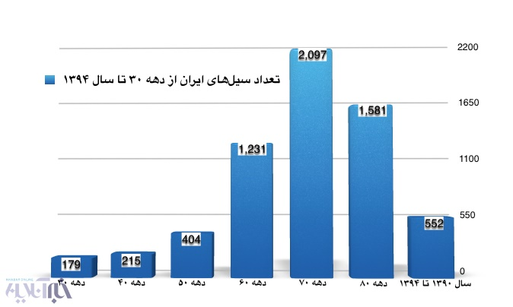

Slide 6
  انواع سیل
در برخي موارد‌، سيل حاصل فرآيندي تدريجي بوده و ممکن است در يک بازة زماني چندروزه روي بدهد.
سيل‌هاي برق‌آسا يا ناگهاني بدون هيچ علائم قابل مشاهده‌اي از بارش باران ممکن است (‌مثلاً در عرض چند دقيقه) روي بدهند.
شکستن سد نيز موجب سيل شده كه آثار و عواقبي نظير سيل برق‌آسا به وجود خواهد آورد.
همواره بايد خطر وقوع سيل را در هر جايي در نظر داشت، اما اين خطر در نواحي پست و در کناره آبگذرها و در نزديکي سدها به مراتب بيشتر است.
حتي يک آبگذر کوچک‌، دره‌ها‌، جوي‌هاي آب‌، بسترهاي خشک و نواحي پست که در شرايط جوي خشک بي‌خطر به نظر مي‌رسند‌، ممکن است محلي براي وقوع سيل باشند.
هيچ استاني در ايران از خطر سيل مصون نيست.

Slide 7
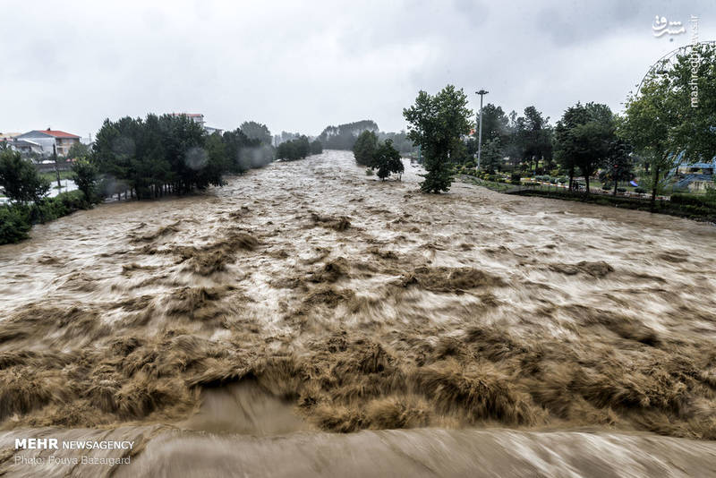
  سیل صومعه‌سرا

Slide 8
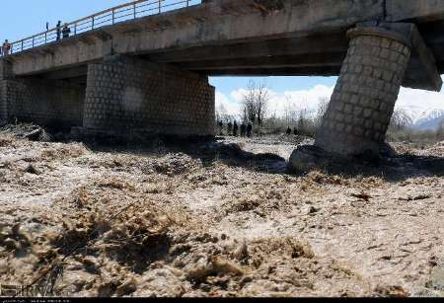
  سیل آذربایجان شرقی

Slide 9
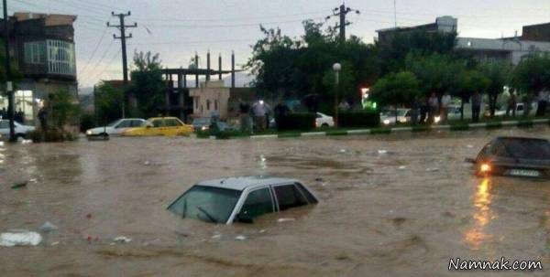
  سیل بوشهر

Slide 10
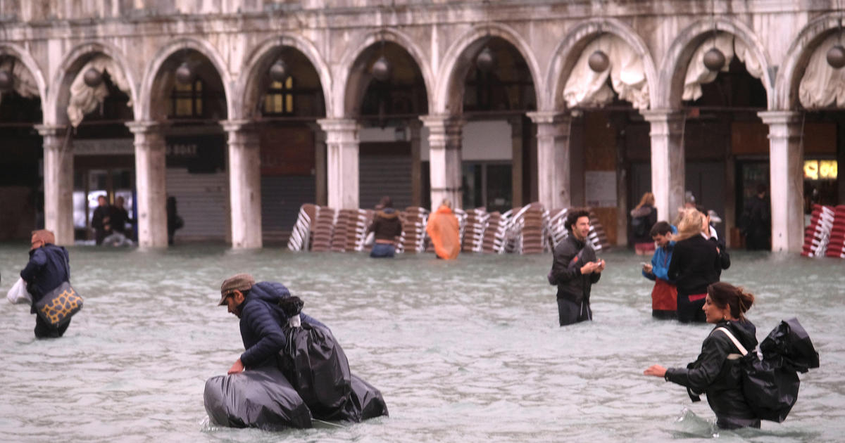
  ایتالیا

Slide 11
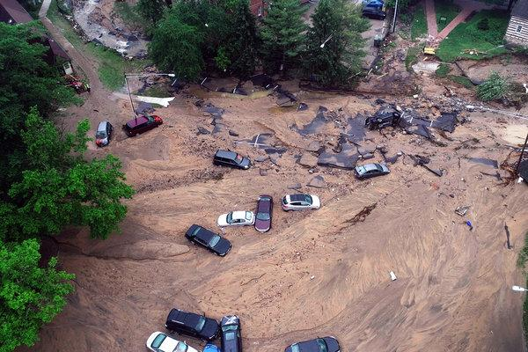
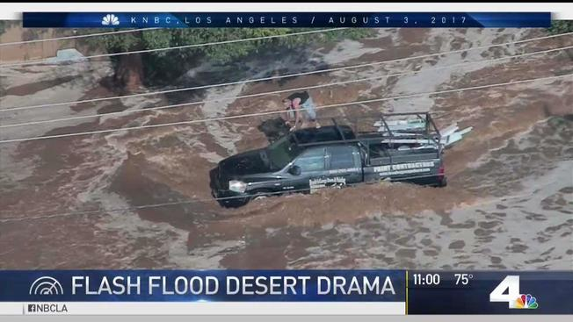
  آمریکا

Slide 12
اقدامات
قبل، حین و بعد از وقوع سیل
بازگشت

Slide 13
  قبل از وقوع سیل
از ساخت و ساز در حريم سيل خودداري شود.
در صورت احتمال وقوع سيل، بايد محل استقرار آب‌گرمکن‌ها‌، پانل برق و موتورخانه از سطح زمین، ارتفاع داده شود.
براي ممانعت از ورود سيل به درون خانه‌، بهتر است ‌اطراف آن ديوارکشي شود.
ديوار پايه‌هاي ساختمان محل سکونت را بايد با مصالح مناسب پوشاند تا مانع از نفوذ آب شود.

Slide 14
  حین وقوع سیل
براي کسب اطلاعات ‌در مورد سيل‌، لازم است به ‌اخبار راديو يا تلويزيون گوش داد.
هر لحظه ممکن است سيل برق‌آسا روي بدهد. در چنين وضعي بايد ‌فوراً به نواحي مرتفع پناه برده و منتظر دستور مسئولين شد.
همواره بايد ‌به وضع ‌جويبارها‌، آبگذرها و دره‌ها توجه شود، زيرا ‌سيل برق‌آسا در اين محل‌ها ‌به طور ناگهاني و بدون علائم هشدار قبلي جاري مي‌شود.

Slide 15
  ادامه ...
قبل از ترک خانه‌، از امنيت آن بايد مطمئن شد‌. درصورت امکان‌، وسايل موجود در حياط خانه را بايد ‌به درون ‌خانه برد‌. بهتر است اسباب و اثاثية مهم به طبقة بالاي خانه منتقل شوند.
شیر اصلي آب و ورودي گاز بسته شوند. وسايل ‌برقي از جريان برق کشيده شوند. در صورت ‌خيس بودن يا در آب قرار گرفتن بايد به پريزهاي برق دست نزد.
در آبي که جريان دارد نبايد ‌حرکت کرد. 15 سانتي‌متر آب در حال حرکت مي‌تواند ‌تعادل انسان را بر هم زند. درصورت اجبار به حرکت ‌در آب، ‌بايد از جايي حرکت کرد که آب ساکن است‌. براي اطمينان از حرکت در آب و پي بردن به استحکام مسير بهتر است از چوب دستي استفاده شود.

Slide 16
  ادامه ...
‌‌حدود 15 سانتي‌متر آب، با كف اغلب خودروهاي سواري تماس پيدا کرده و ممكن است موجب از دست رفتن کنترل و واژگون‌شدن آن‌ها شود.
حدود 30 سانتي‌متر آب موجب شناورشدن اغلب خودروها خواهد شد.
‌حدود 60 سانتي‌متر آب مي‌تواند انواع خودروها را با خود ببرد.

Slide 17
  بعد از وقوع سیل
مي‌توان ‌از طريق راديو و ساير رسانه‌هاي جمعي، ‌اطلاعاتي ‌راجع به مکان‌هاي دسترسي به آب سالم و بهداشتي به دست آورد.
از نوشيدن آب سيل خودداري شود‌. آب ‌شرب ممکن است با نفت‌، گازوييل و فاضلاب آميخته و آلوده شود. علاوه بر اين، آب ممکن است به جريان برق اتصال پيدا کرده و خطرساز شود. بنابراين نبايد با آن تماس پيدا کرد.
از آب‌هاي ‌در حال حرکت بايد دوري شود.

Slide 18
  ادامه ...
بايد مراقب مناطقي بود ‌که آب سيل در آنجا‌ ‌جمع شده است‌، زيرا ‌احتمال دارد که جاده، به علت وزن ‌حتي يک خودرو دچار ‌نشست شود.
نبايد سيم‌‌هاي سقوط کرده برق را لمس نمود. موضوع بايد ‌فوراً به ادارة برق اطلاع داده شود.
فقط زماني ‌بايد به خانه برگشت ‌که مقامات مسئول اعلام بي‌خطري کرده باشند.
اگر ساختماني در محاصره سيلاب قرار گرفته باشد، نبايد ‌به آنجا برگشت.

Slide 19
  ادامه ...
هنگام برگشت به داخل خانه، احتياط کامل رعايت شود. ممکن است در هر جايي از ساختمان (‌مخصوصاً فونداسيون آن‌) خللي ايجاد شده باشد.
در اولين فرصت، بايد امکانات آسيب‌ديد‌ة ساختمان تعمير شوند. ‌سيستم آسيب‌ديد‌ه فاضلاب براي سلامتي بسيار خطرناک است.
هر چيزي که با آب تماس پيدا کرده است را ‌بايد تميز کرده و ضدعفوني نمود. گل و لاي ناشي از سيلاب مي‌تواند حاوي فاضلاب و مواد شيميايي خطرناک باشد.

Slide 20
  بیمه سیل
مي‌توان از سازمان‌هاي بيمه‌گر اقدام به تهية بيمه‌نامه سيل کرد. اغلب اين سازمان‌ها در مناطق شهري شعبه دارند.

Slide 21
نکاتی در باره
آمادگی در برابر زلزله
بازگشت

Slide 22
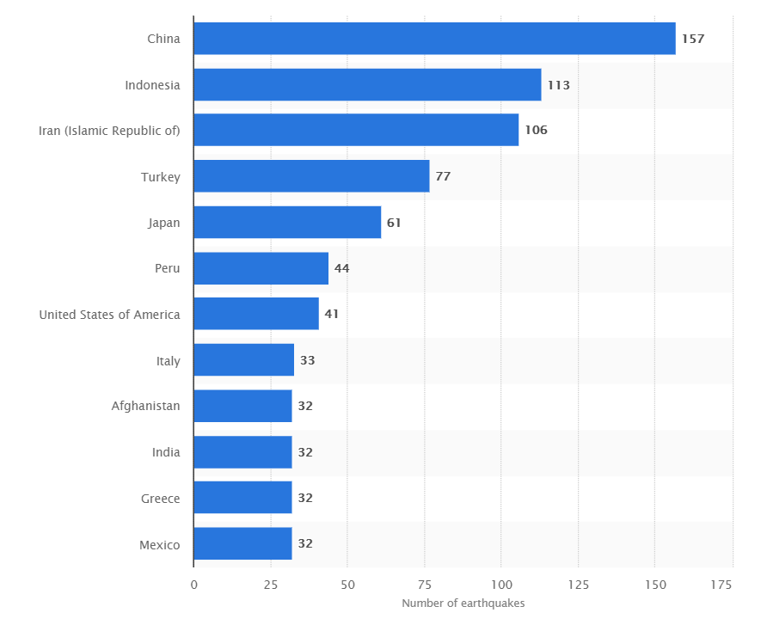
کشورهای دارای بیشترین تعداد وقوع زلزله از 1900 تا 2016
www.statista.com

Slide 23
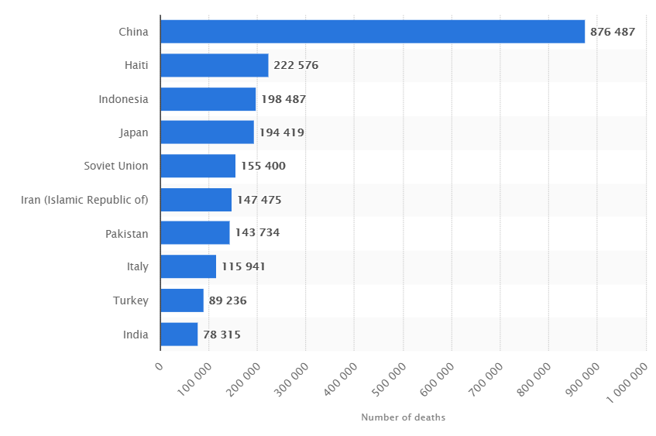
کشورهای دارای بالاترین آمار مرگ در اثر زلزله از 1900 تا 2016
www.statista.com

Slide 24
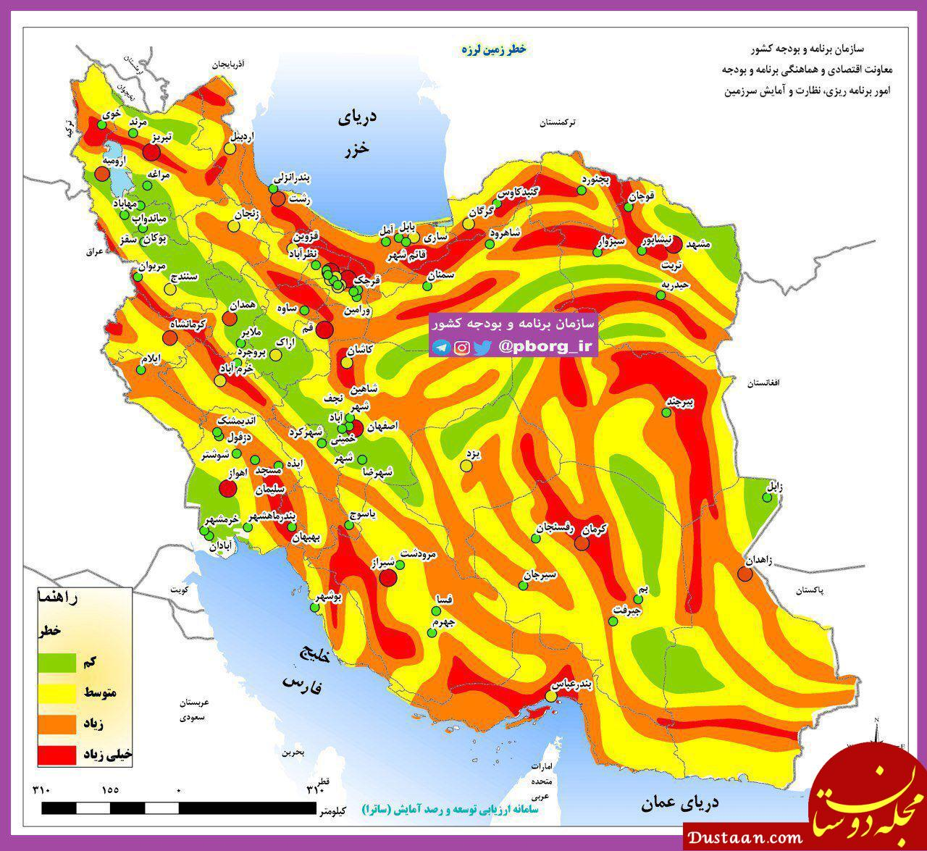
نقشه لرزه‎خیزی ایران

Slide 25
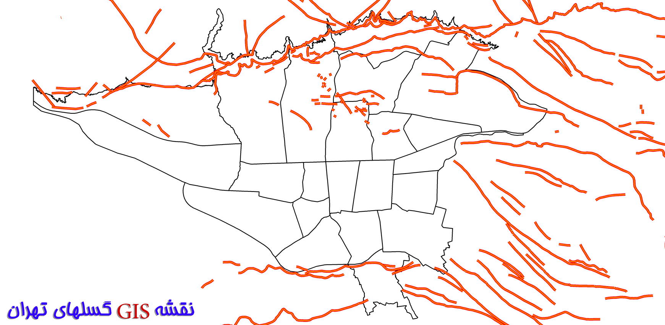
گسل‌های تهران

Slide 26
اقدامات
قبل، حین و بعد از وقوع زلزله
بازگشت

Slide 27
قبل از وقوع زلزله
هنگامی که می‌خواهید خانه‌ای بخرید یا اجاره کنید؛ نقشه سازه و تأسیسات را از مالک دریافت کنید و از یک مهندس ساختمان بخواهید تا ساختمان را از نظر مقاومت در برابر زلزله بررسی کند.
اگر قبلاً هم منزلی را تهیه کرده‌اید؛ می‌توانید از یک مهندس ساختمان، در مورد میزان مقاومت منزلتان یا امکان مقاوم سازی آن در برابر زلزله، مشاوره بگیرید.

Slide 28
ادامه ...
آبگرمکن‌، يخچال‌، فریزر، اجاق گاز و اشيای بلند و بسيار سنگين ‌بايد با بست یا تسمه‌های مناسب، به کف و ديوار منزل محکم شوند. همچنین کمد لباس، قفسه‌ها، بوفه ها، آينه‌ها و تابلوهای ديواری منزل باید ‌به خوبی در جای خود محکم شوند. برای انجام این کارها از یک فرد صلاحیت‌دار کمک بگیرید.

Slide 29
ادامه ...
اشيای بزرگ يا سنگين و همچنین ظروف شيشه‌ای‌، ظروف چيني و ساير اشيای شکستني و ظروف حاوي مواد خوراکي و شیمیایی‌ را در قفسه‌هاي پايين کابینت و کمد قرار دهید.

Slide 30
ادامه ...
به طور مرتب با اعضاي خانواده‌، مراحل پناهگیری را به نحو زیر تمرین کنید:
روی زانوهای خود بنشینید! سر و گردن خود را با دست و بازوانتان بپوشانید! اگر محل امنی که از قبل معلوم کرده‌اید؛ فاصله زیادی با شما ندارد، در همان حالت نشسته روی زانوها، در حالی که با یک دست از سر و گردن خود محافظت می‌کنید؛ به آن نقطة امن بروید و صبر کنید تا لرزه‌ها تمام شود.

Slide 31
ادامه ...
در هر اتاقي‌، محل‌هاي امن را مشخص کنید‌ (‌مثلاً زير یک ميز محکم يا کنار ستونها یا ديوارهای مجاور آنها). در هر بار تمرین پناهگیری، در این محل‌ها پناهگیری کنید تا انجام این عمل در زمان وقوع زلزله، نیاز به صرف وقت نداشته باشد.

Slide 32
ادامه ...
بعد از زلزله ممکن است سیستم های ارتباطی دچار اختلال شود و امکان ارتباط وجود نداشته باشد. بنابراین با افراد خانواده قرار بگذارید که اگر هنگام وقوع زلزله، بیرون از خانه بودید؛ کجا همدیگر را پیدا کنید. این محل باید جای امنی باشد که بر اثر زلزله احتمالی کمتر صدمه ببیند (مثلاً پارک نزدیک محل سکونت).

Slide 33
ادامه ...
کیف شرایط اضطراری (شامل جعبة کمک های اولیه، مقداری پول نقد، کپی کارت شناسایی اعضای خانواده و اسناد مهم، آب بسته بندی شده، غذای خشک و فاسد نشدنی، رادیو باتری خور با باتری اضافه، چراغ قوه با باتری اضافه، مقداری طناب، کنسرو بازکن، سوت، وسایل بهداشت شخصی، لباس مناسب، کفش، زیرانداز پلاستیکی، داروهای مورد نیاز بیماران در خانواده و ...) را برای شرایطی که مجبور به ترک منزل هستید؛ تهیه کنید.

Slide 34
اقدامات هنگام وقوع زلزله
بازگشت

Slide 35
اگر داخل ساختمان هستید:
بهترین اقدام پناهگیری است.
برای اینکه زلزله شما را زمین نزند، روی زانوهای خود بنشیند.
برای آنکه خودتان را در برابر اشیای پرتاب شده در فضای منزل، محافظت کنید؛ با بازوان خود، سر و گردنتان را بپوشانید.
اگر در معرض خطر اشیائی که سقوط می‌کنند هستید و می‌توانید بدون آنکه خطری شما را تهدید کند، حرکت کنید؛ برای محافظت بیشتر، به حالت چهار دست و پا حرکت کنید و در زیر یک میز یا نیمکت محکم قرار بگیرید.
اگر میز یا نیمکت محکمی در نزدیک شما نیست؛ به حالت چهار دست و پا حرکت کنید و کنار یک دیوار داخلی قرار بگیرید. هرگز کنار شیشه، پنجره‌ها، درهای خروجی و دیوارهای خارجی و هر چیزی که ممکن است سقوط کند (مانند لوستر، اشیای آویزان یا تزئینات منزل)؛ قرار نگیرید.
همان جا که پناه گرفته‌اید، بمانید تا لرزه‌ها تمام شود. به هیچ وجه جا به جا نشوید.

Slide 36
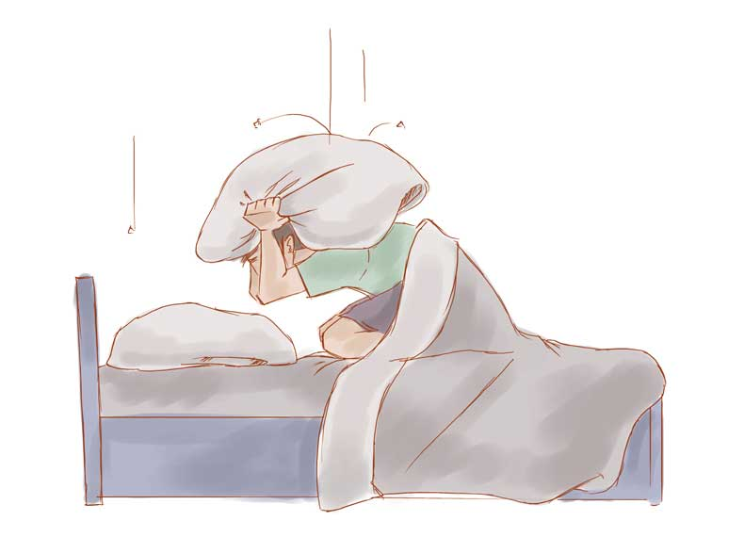
اگر هنگام وقوع زلزله، در رختخواب هستید‌، همان جا بمانید و بالش را روي سر خود قرار دهید. اما اگر رختخواب زير اشيائي مانند لوستر قرار دارد، ‌فوراً جا به جا شده و به نزدیکترین محل امن پناه ببرید.

Slide 37
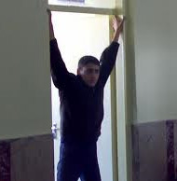
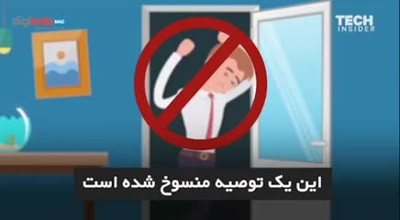
برای پناه‎گیری، در چارچوب درها قرار نگیرید چون چارچوب درها نمی‌توانند از شما در مقابل اشیای پرتاب شده در فضای خانه و یا اشیائی که سقوط می‌کنند، محافظت کنند. به علاوه، معلوم نیست که بتوانید در حالت ایستاده در چارچوب در، تعادل خود را حفظ کنید.

Slide 38
به هیچ وجه از آسانسور استفاده نکنید. اگر داخل آسانسور هستید سریعاً در اولین توقف، از آن خارج شوید.

Slide 39
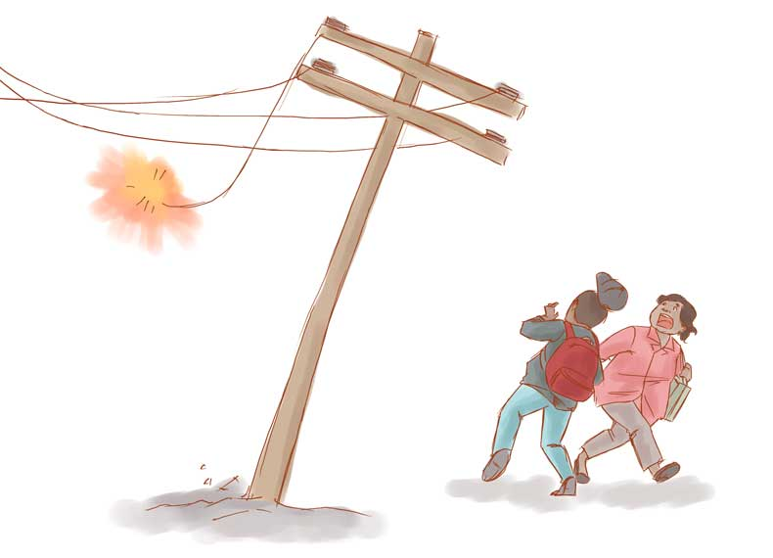
اگر در فضاي باز هستید:
هرجايي که هستید‌، توقف کنید. از دیوارها و ساختمان‌ها فاصله بگیرید.
از ‌ورود به داخل ساختمان‌ها و نزديک شدن به ‌تيرک‌هاي برق، تلفن و مانند آن خودداري كنید.
بنشینید! سر و گردن خود را با دست و بازوانتان بپوشانید! صبر کنید تا لرزه‌ها تمام شود.

Slide 40
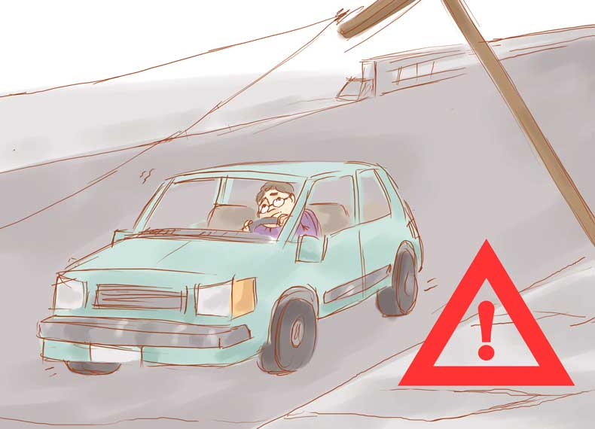
  اگر در داخل خودرو در حال حرکت هستید‌:
هر چه سريع‌تر در مکاني امن توقف کنید (از توقف در مجاورت ساختمان‌ها‌، درختان، پل‌ها و تيرک‌هاي برق، تلفن و مانند آن خودداري کنید). بعد از توقف، در داخل خودرو بمانید.
زماني که زلزله پايان يافت‌، با احتياط به راه خود ادامه دهید، اما از پل‌ها و جاده‌هاي آسيب‌ديد‌ه دوری کنید.

Slide 41
  بعد از وقوع زلزله
وقتی لرزه‌ها پایان یافت؛ اطراف را نگاه کنید. اگر ساختمان صدمه دیده و مسیر باز و امنی برای خروج وجود دارد؛ ساختمان را با احتیاط ترک کنید و به فضای باز و دور از نواحی آسیب‌دیده بروید.
باید آماده ‌لرزش‌های بعدی باشید. ‌اين لرزش ها ممکن است آن قدر قوي باشند که به ساختمان‌هاي بدون استحکام آسيب وارد کنند.

Slide 42
  ادامه ...
قفسه‌ها و کابينت‌ها را بايد ‌با احتياط باز کنید چون اشيای موجود در آن‌ها ممکن است سقوط کنند.
از ‌نزديک ‌شدن به نواحي آسيب‌ديد‌ه دوري کنید مگر آنکه ‌پليس‌، مأموران آتش نشاني يا سازمان‌هاي امدادي به کمک شما نیاز داشته باشند.
از طریق رادیو یا تلویزیون یا شبکه‌های اجتماعی رسمی و معتبر، اخبار و اطلاعات موثق و دستورالعمل‌های مربوط به اقدامات اضطراری را کسب کنید.
اگر فرد مصدومی در اطراف شما هست و شما دورة کمک‌های اولیه را گذرانده‌اید، با رعایت اصول ایمنی، به او کمک کنید.

Slide 43
  ادامه ...
نهایت احتیاط را بعد از وقوع زلزله، برای تمیز کردن ساختمان‌ها داشته باشید. هرگز سعی نکنید خودتان آوارهای سنگین را جا به جا کنید.
در صورتی که به هر دلیلی از منزل خارج می‌شوید، شیر اصلی گاز و آب را ببندید.

Slide 44
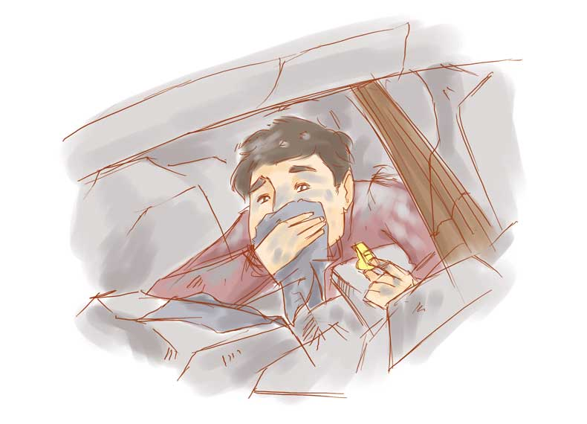
  اگر زير آوار محبوس شده اید:
کبريت روشن نکنید.
جا به جا نشوید.
با دستمال يا پارچه‌اي دهان خود را بپوشانید.
اگر تلفن همراه دارید؛ با تماس گرفتن یا ارسال پیام، تقاضای کمک کنید.
با هر وسيله‌اي كه دم دست دارید به لوله يا ديوار ضربه بزنید تا پرسنل امدادي قادر به يافتن شما باشند. در صورت امکان، از يک سوت استفاده کنید. فقط وقتي كه ضرورت دارد، فریاد بزنید چون فریاد زدن ‌باعث ورود گرد و غبار به ريه‌های شما مي‌شود.

Slide 45
موفق باشید

